Slide 1

Дистанционное обучение – challenge вызов который мы приняли
ТОП-5 советов для учащихся
составила учитель иностранного языка
МБОУ «Школа №2» г.Муравленко
Колесникова Татьяна Александровна
2020 г.

Slide 2

ТОП -5
Только самое важное
1
ВАЖНО продолжать жить по расписанию
Время на учебу должно быть определено и ему отдаем ГЛАВНОЕ место
Если не хочется заниматься в запланированное время говори себе:
«Я сейчас в школе!»

Slide 3
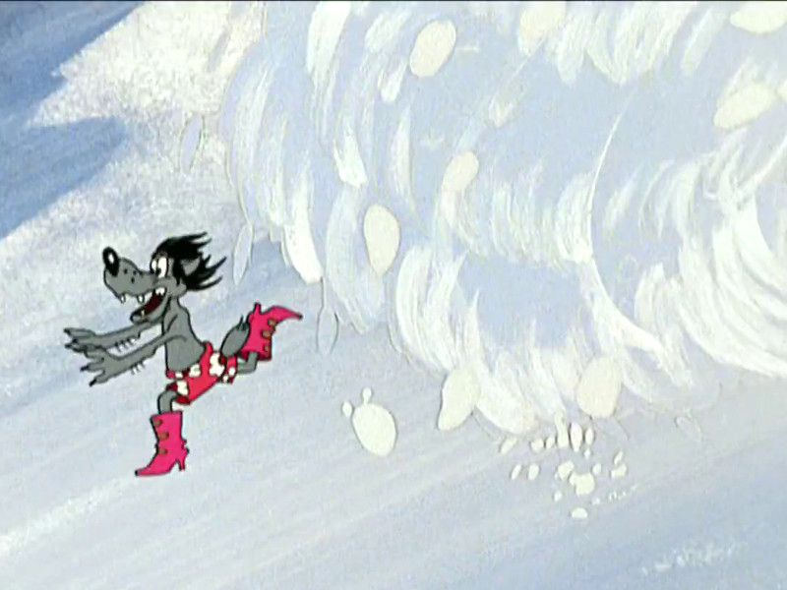
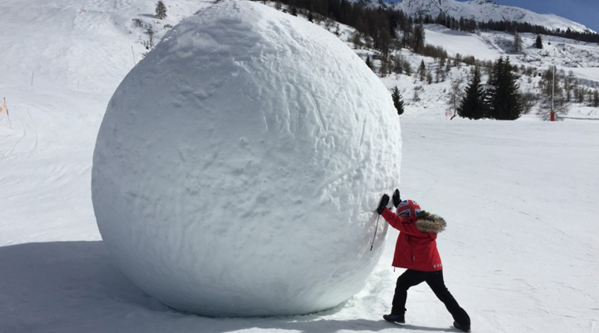
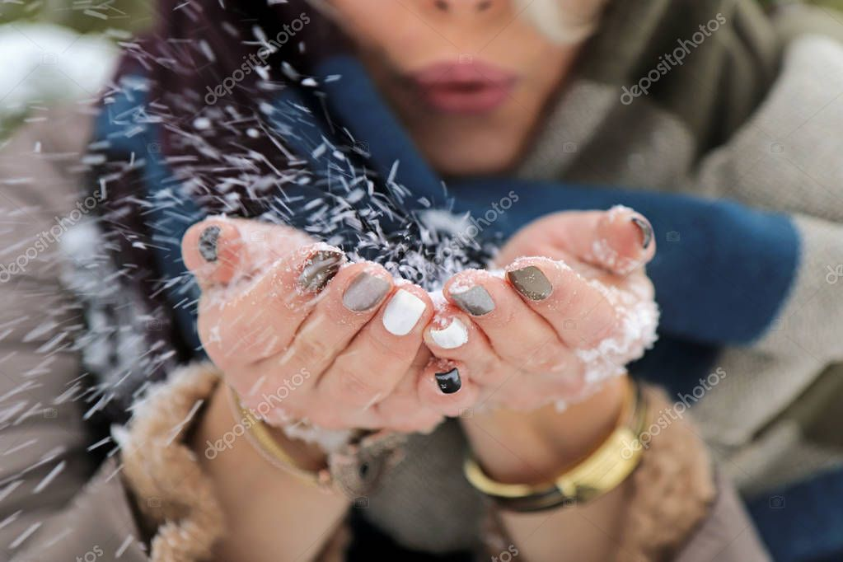
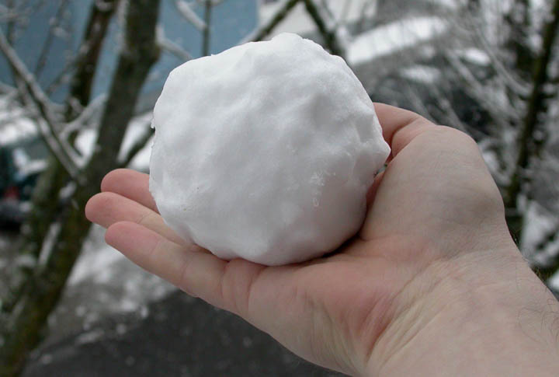
2
ВАЖНО все делать сразу
ПОМНИ Игнорируешь расписание,
откладываешь на потом – значит делаешь себе «снежный ком» из невыполненных заданий
V
Тот кто делает задания сразу
испытывает меньше стресса
свободно наслаждается временем отдыха

Slide 4
3
ПОДГОТОВЬ свое рабочее пространство
Все необходимое для занятия с on-line подключением
приготовь
ДО начала конференции в ZOOM
учись у чемпионов
Подготовка к соревнованиям не менее важна для спортсменов, чем сами соревнования
ПУСТЬ все НЕОБХОДИМОЕ будет под рукой!!!
Тогда от on-line урока СМОЖЕШЬ взять МАКСИМУМ:

Slide 5
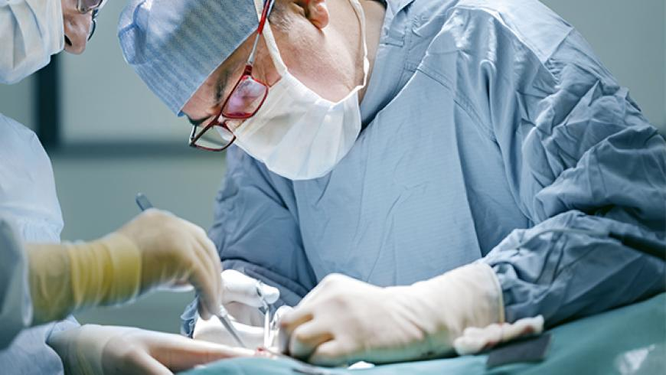
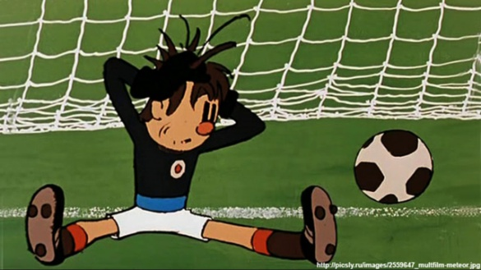
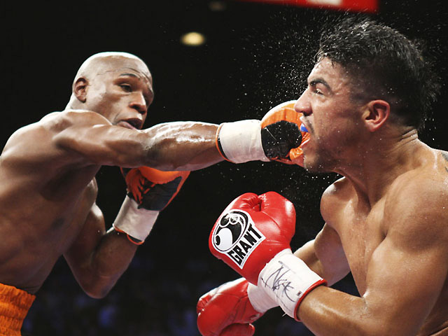

4
Работая - РАБОТАЙТЕ
концентрируемся на одной задаче = выполняем ее в разы быстрее и лучше, чем постоянно отвлекаясь на что-то другое
Представь… хирурга, который, начав операцию, вдруг бросил пациента и стал читать сообщения в соц.сетях переходить по ссылкам бродить по просторам интернета…
или футболиста, который во время матча
вдруг решил ответить на сообщения …
или боксера, который вдруг замечтался…
Умение СОСРЕДОТОЧИТЬСЯ на ОДНОМ деле
нуждается в ТРЕНИРОВКЕ и очень ВАЖНО
для УСПЕХА в любом деле
ТАЙМЕР в помощь

Slide 6
5
НУЖЕН полноценный ОТДЫХ
Чередуй занятия и отдых, сохраняй принцип 40 / 20
НОЧНОЙ отдых САМЫЙ важный
ХОРОШО отдохнувший человек
способен СВЕРНУТЬ ГОРЫ:
Не бойся просить ПОМОЩЬ
Задавай вопросы учителям, созванивайся и переписывайся с одноклассниками

Slide 7

СОХРАНЯЙ
СПОКОЙСТВИЕ
И
ПРОДОЛЖАЙ
УЧИТЬСЯ
ИТАК
Живем по расписанию
задания делаем сразу
Готовим рабочее место заранее
Работаем сосредоточенно над одной задачей
Отдыхаем, высыпаемся
и
не боимся задавать вопросы
Дорогие ребята уверенна, что у нас все получится

